Slide 1
Quản lý trang thiết bị y tế
(Phần này Tìm hiểu nội dung nghiệp vụ)

Slide 2
Khái niệm và nguyên tắc trong quản lý trang thiết bị y tế (TTBYT)
❖ Tìm hiểu điều 2 nghị định 36/2016/NĐ-CP
https://thuvienphapluat.vn/van-ban/the-thao-y-te/Nghi-dinh-169-2018-ND-CP-sua-doi-Nghi-dinh-36-2016-ND-CP-ve-quan-ly-trang-thiet-bi-y-te-385467.aspx
Trang thiết bị y tế là các loại thiết bị, dụng cụ, vật liệu, vật tư cấy ghép, thuốc thử và chất hiệu chuẩn in vitro, phần mềm (software) được sử dụng riêng lẻ hay phối hợp với nhau theo chỉ định của chủ sở hữu trang thiết bị y tế để phục vụ cho con người

Slide 3
Nguyên tắc trong quản lý TTBYT
Nắm chắc tình hình tài sản TTBYT cả về số lượng, chất lượng và giá trị
Bảo đảm việc nhập, xuất, bảo quản và dự trù trang thiết bị (TTB) theo đúng chế độ
Nhập tài sản TTB: Tất cả những tài sản mua về, nhập về đều phải tổ chức kiểm nhận nhằm đảm bảo số lượng, chất lượng, chủng loại, phải có phiếu nhận hợp lệ và phải có biên bản cụ thể khi hàng thừa, hàng thiếu
Xuất tài sản TTB: Xuất hàng để dùng, để nhượng bán, điều chuyển , huỷ bỏ. Khi xuất phải có phiếu hợp lệ và đúng chế độ.

Slide 4
Nguyên tắc trong quản lý TTBYT
Quản lý trang thiết bị y tế phải dựa trên phân loại về mức độ rủi ro và tiêu chuẩn quốc gia
Bảo quản tài sản TTB
Dự trù TTB

Slide 5
Nội dung quản lý
Quản lý đầu tư TTBYT
Quản lý sử dụng
Quản lý sửa chữa, bảo hành
Quản lý các báo cáo, thống kê tình hình của các TTBYT

Slide 6
Chức năng hệ thống
Hệ thống quản lý trang thiết bị y tế
Thiết bị
Thông báo
Quản lý thiết bị
client
Webservice
Tài khoản
Thành phần
Chức năng
Thống kê
Cấp tài khoản
Cập nhật tài khoản
Thông báo hỏng
Thông báo bảo trì, bảo dưỡng
Thông báo thiết bị chưa sửa chữa xong
Nhập thiết bị
Thực trạng thiết bị
Cập nhật trạng thái thiết bị
Báo cáo thực trạng thiết bok quản lý
Hiện trạng của thiết bị
Lịch sử hoạt động của thiết bị

Slide 7
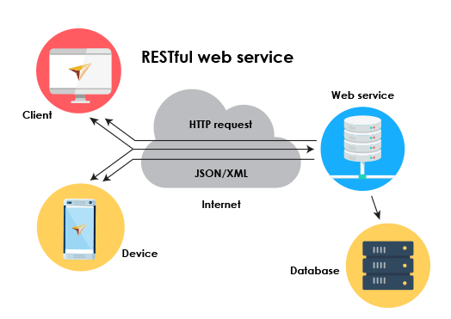
Giải pháp công nghệ
Mô hình hệ thống

Slide 8
Giải pháp công nghệ
Back-end : sử dụng framework spring boot
Front-end : sử dụng framework angular

Slide 9

Giải pháp công nghệ
Database sử dụng : Hệ thống quản lý thiết bị y tế sử dụng cơ sở dữ liệu dạng SQL của Microsoft là SQL Sever để lưu trữ dữ liệu và thực hiện các lệnh truy vấn

Slide 10
Phân tích thiết kế hệ thống
Đối tượng trong hệ thống
a) Admin – cấp tài khoản, phê duyệt người dùng, tạo phòng ban, các thiết bị, ….
b) Quản lý phòng ban – thêm nhân viên vào phòng, đề xuất thiết bị, đề xuất điều chuyển thiết bị
c) Nhân viên - Có thể tìm kiếm, truy xuất, xem lịch sử các thiết bị, cập nhật thông số thiết bị, tạo báo cáo nhanh đánh giá tình trang thiết bị, báo thiết bị hỏng

Slide 11
Phân tích thiết kế hệ thống
Thiết kế database ( sẽ hoàn thành và thiết kế trong quá trình dev)

Slide 12
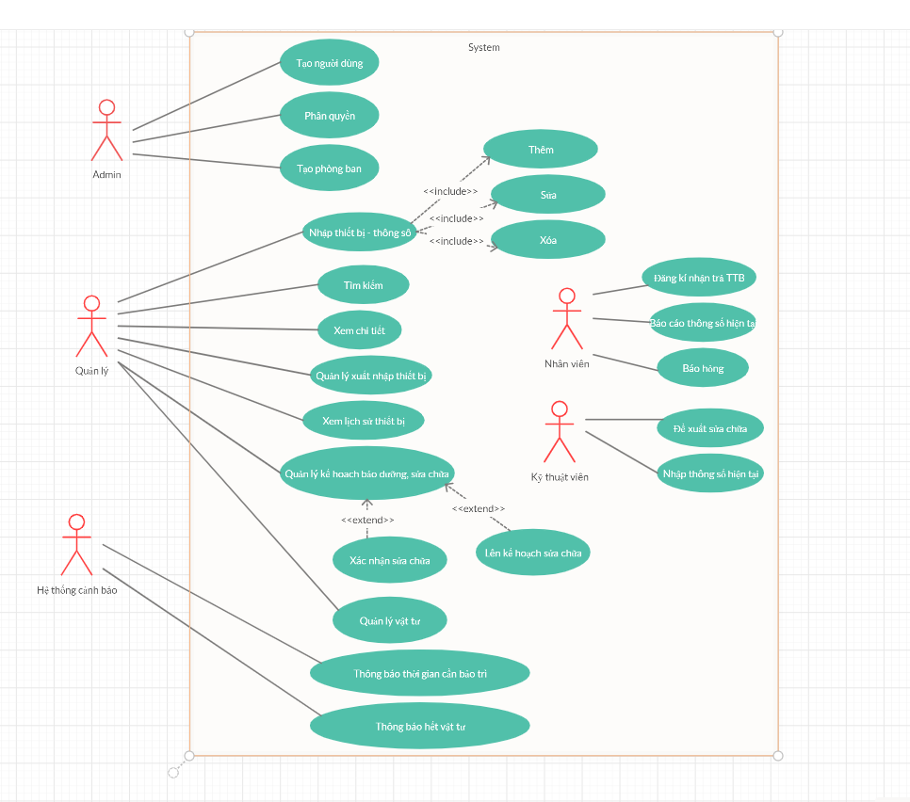
Biểu đồ Usecase tổng quát

Slide 13
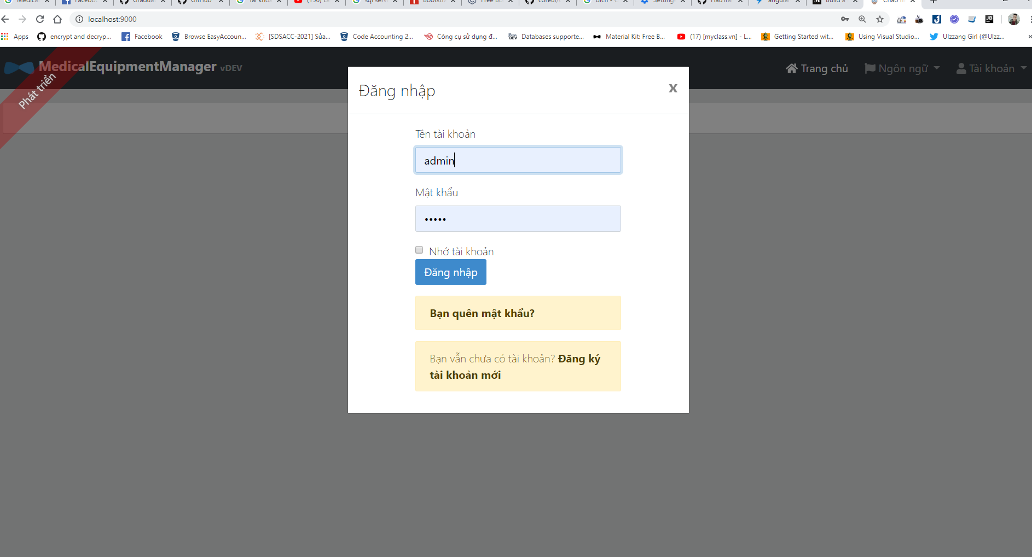
Màn đăng nhập

Slide 14
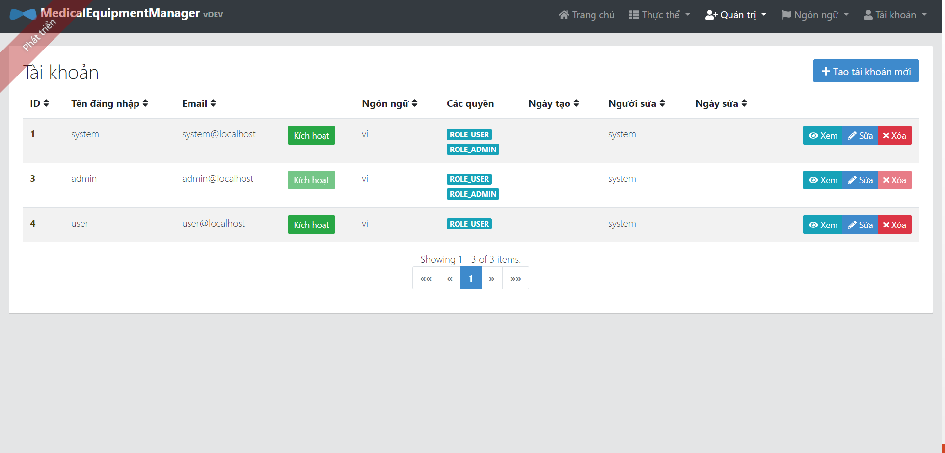
Màn phân quyền user

